Slide 1



Заказной проект
SfeduNet Х з41 Повышение привлекательности HR-бренда ПАО «МТС» в глазах студентов
Экономический факультет

Slide 2


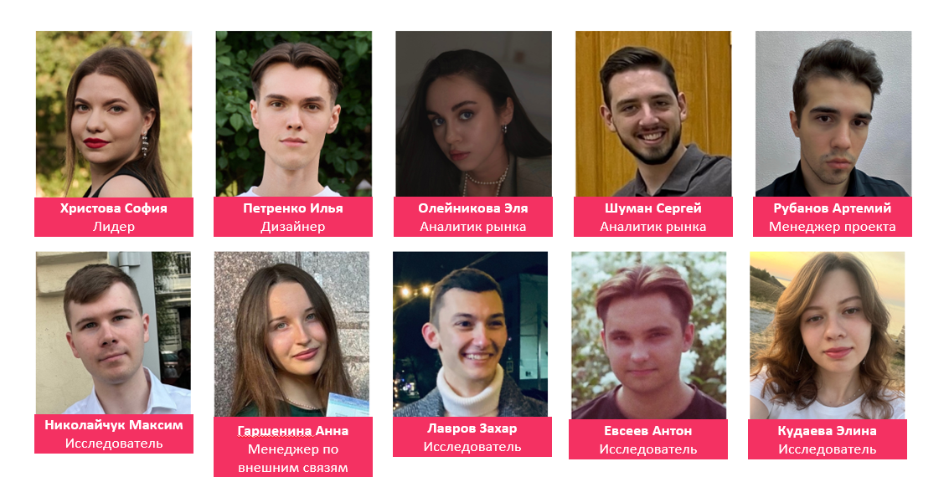



Команда
Наставник
ФИО
Наставник
ФИО
ФИО
роль в проекте
ФИО
роль в проекте
ФИО
роль в проекте
ФИО
роль в проекте
ФИО
роль в проекте
ФИО
роль в проекте
ФИО
роль в проекте
ФИО
роль в проекте

Slide 3
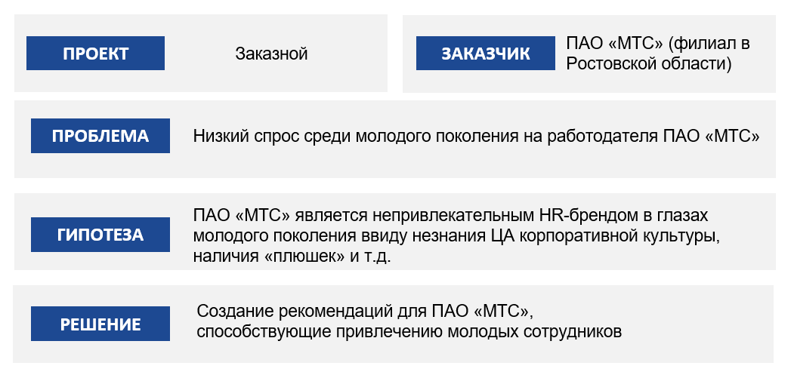
О ПРОЕКТЕ

Slide 4
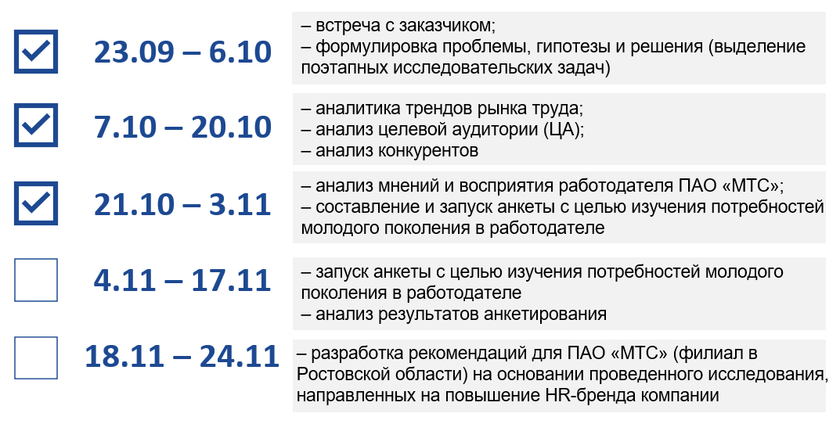
ЭТАПЫ РЕШЕНИЯ ПРОЕКТА

Slide 5
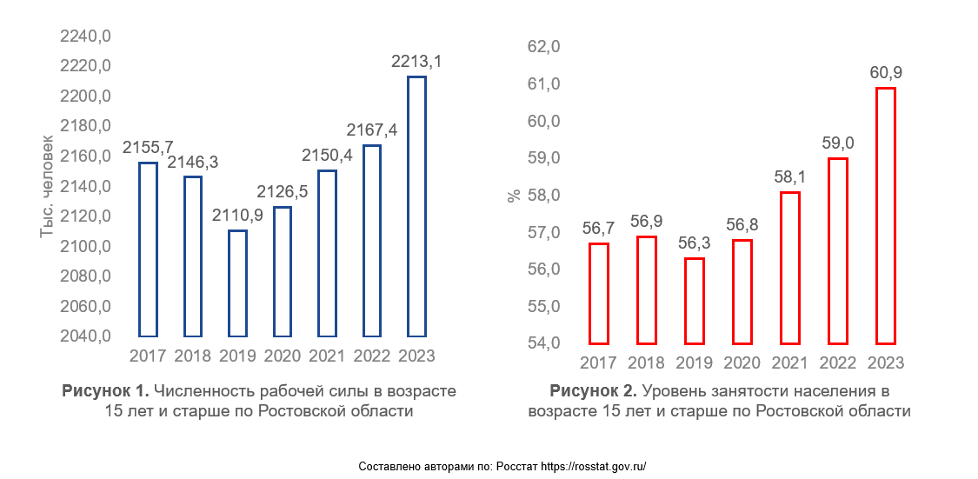
ТРЕНДЫ РЫНКА ТРУДА

Slide 6
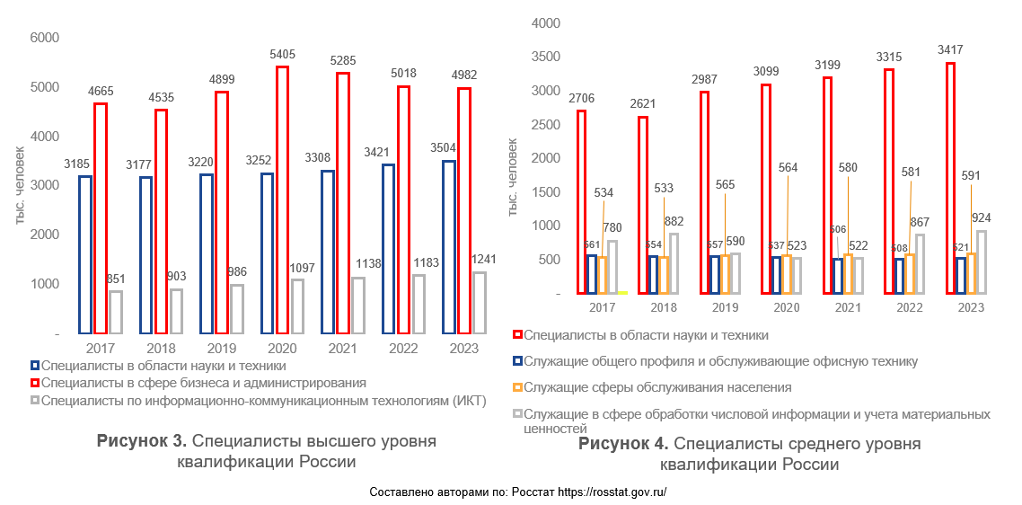
ТРЕНДЫ РЫНКА ТРУДА

Slide 7
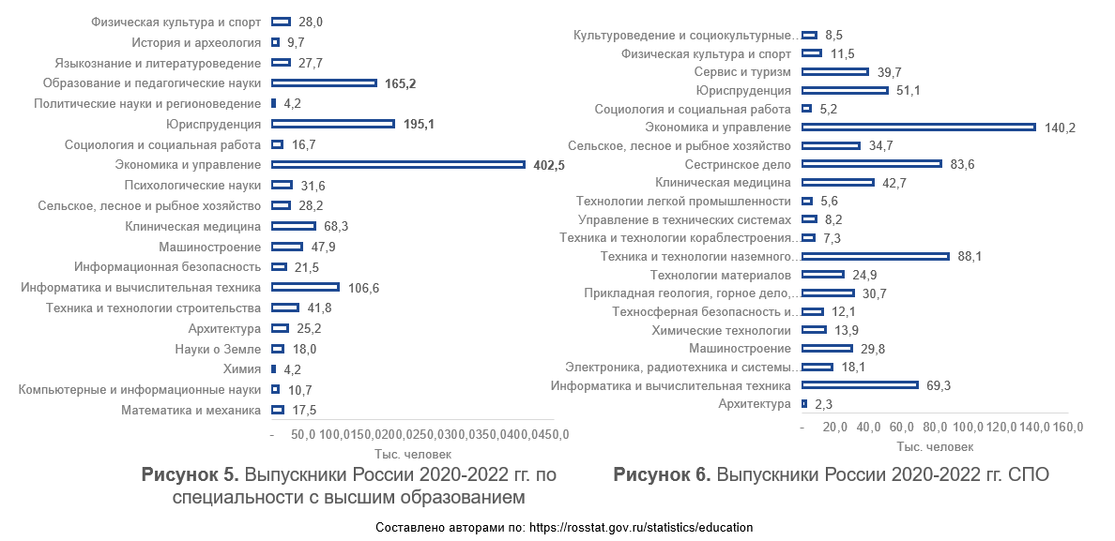
ТРЕНДЫ РЫНКА ТРУДА

Slide 8
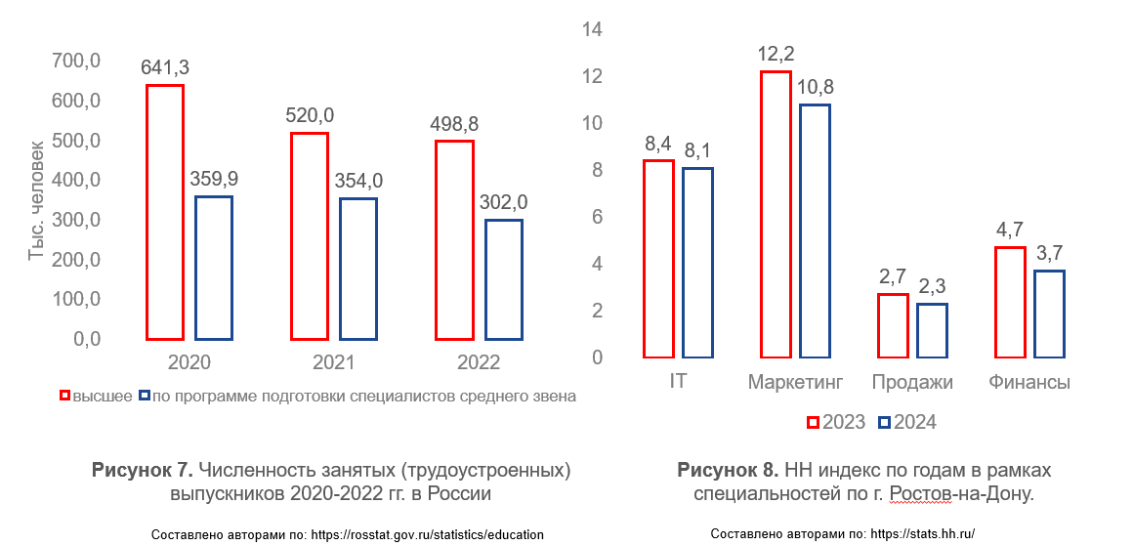
ТРЕНДЫ РЫНКА ТРУДА

Slide 9
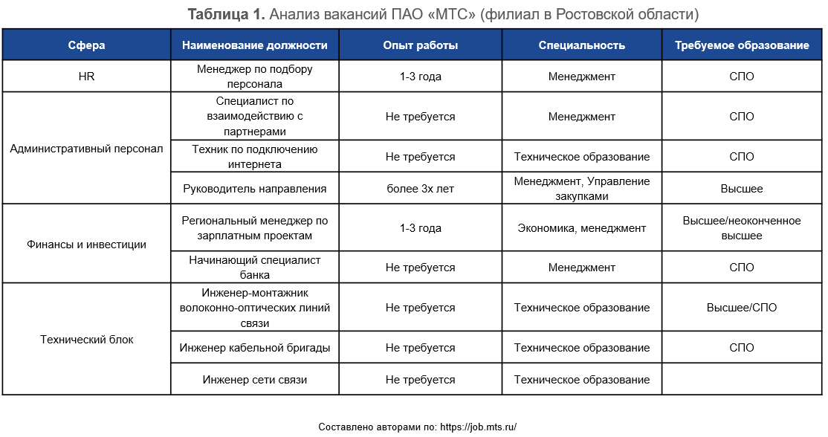
ЦЕЛЕВАЯ АУДИТОРИЯ

Slide 10
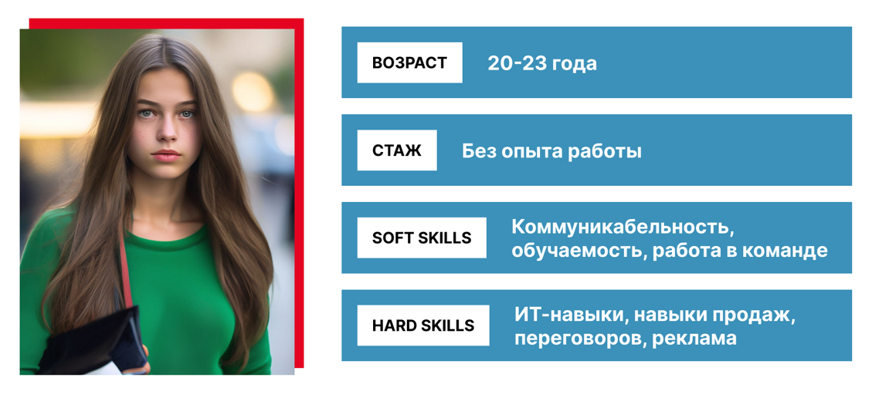
ЦЕЛЕВАЯ АУДИТОРИЯ

Slide 11
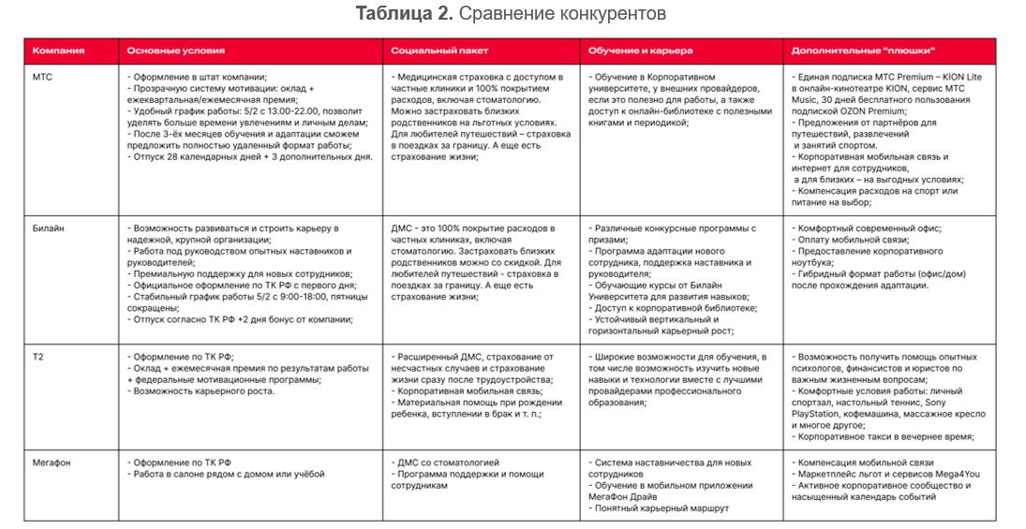
АНАНЛИЗ КОНКУРЕНТОВ

Slide 12
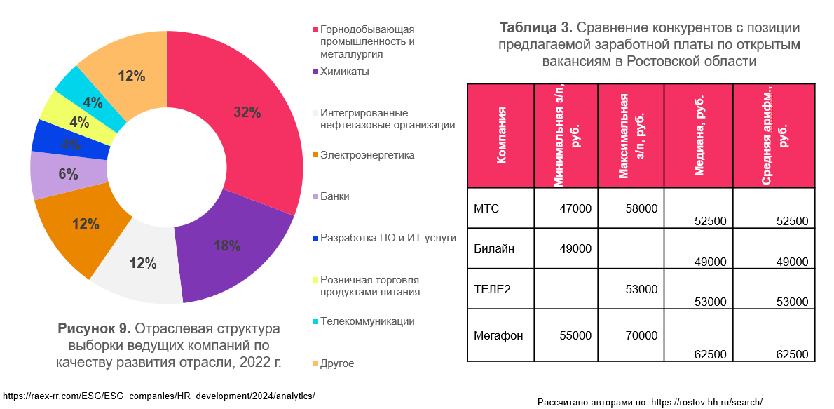
АНАНЛИЗ КОНКУРЕНТОВ

Slide 13
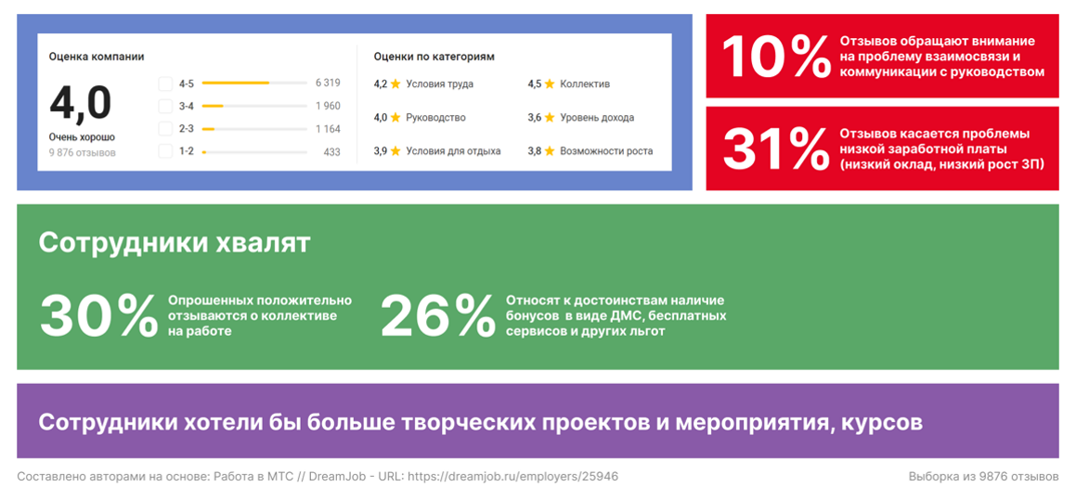
ВОСПРИЯТИЯ И МНЕНИЯ

Slide 14
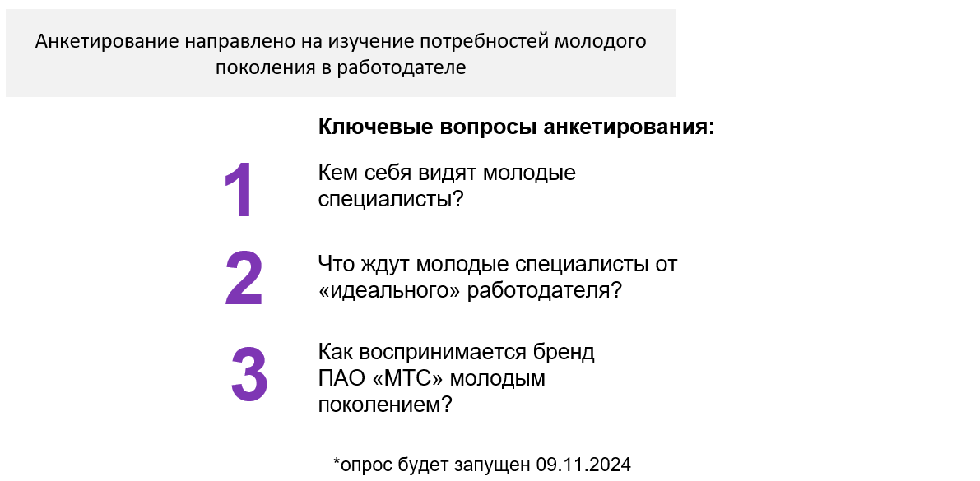
ВОСПРИЯТИЯ И МНЕНИЯ

Slide 15

КОНТАКТЫ

